Slide 1

«Кубок города
по физике, химии,
математике и информатике»
НАГРАЖДЕНИЕ ПОБЕДИТЕЛЕЙ

Slide 2
Личное первенство в олимпиаде по физике:
Толстобров Алексей (Школа №6, 9Б класс)
Бузмаков Игорь (Лицей, 11А класс)
Личное первенство в олимпиаде по химии:
Толстобров Алексей (Школа №6, 9Б класс)
Вдовкина Ирина (Гимназия №3, 11Б класс)

Slide 3
Личное первенство в олимпиаде по математике:
Толстобров Алексей (Школа №6, 9Б класс)
Яковлев Даниил (Лицей «Эрудит», 11Б класс)
Личное первенство в олимпиаде по информатике:
Толстобров Алексей (Школа №6, 9Б)
Абсолютный победитель –
Щиголев Константин (Гимназия №3, 11А класс)

Slide 4
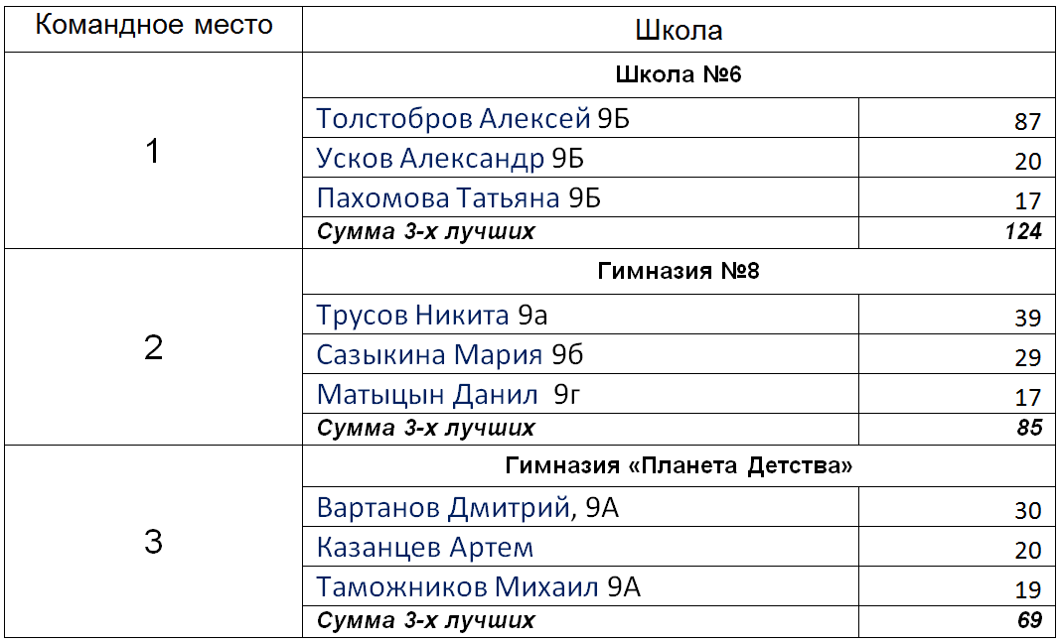
Командное первенство в олимпиаде по физике 9 класс

Slide 5
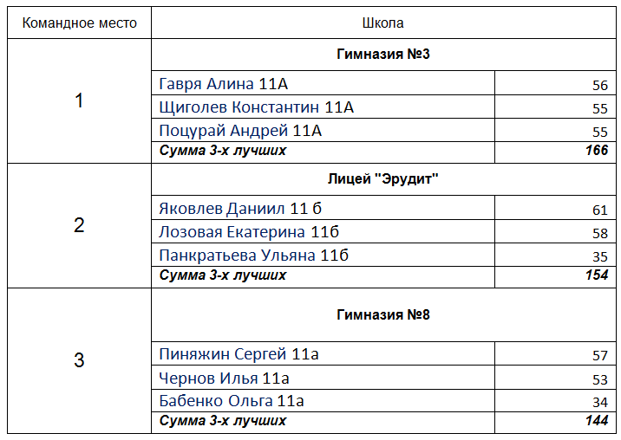
Командное первенство в олимпиаде по физике 10-11 класс

Slide 6
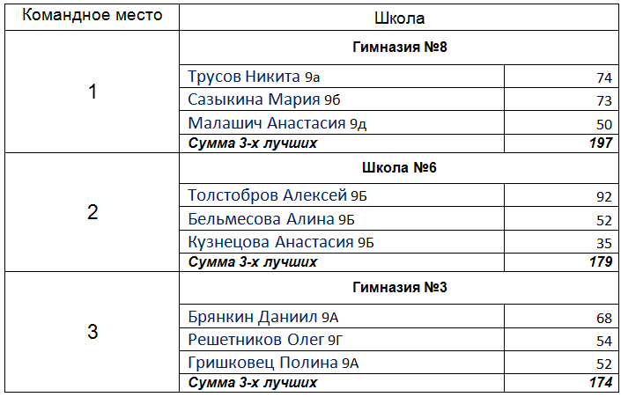
Командное первенство в олимпиаде по химии 9 класс

Slide 7
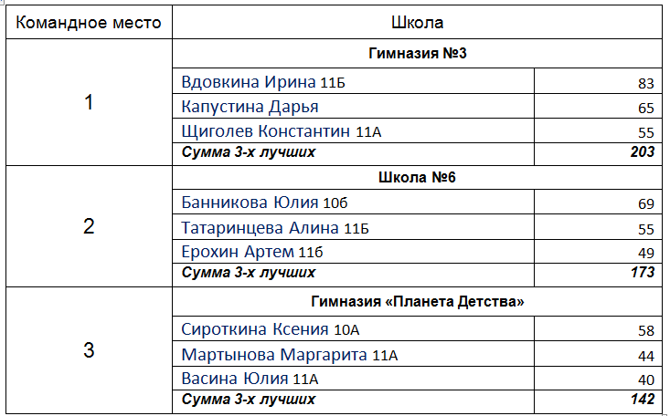
Командное первенство в олимпиаде по химии 10-11 класс

Slide 8
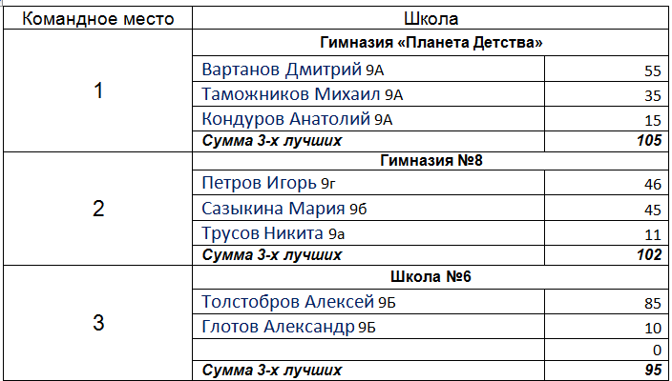
Командное первенство в олимпиаде по математике 9 класс

Slide 9
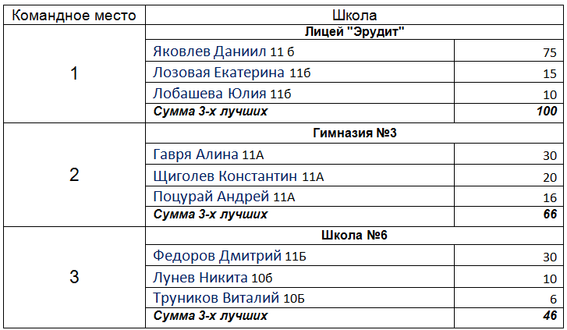
Командное первенство в олимпиаде по математике 10-11 класс

Slide 10
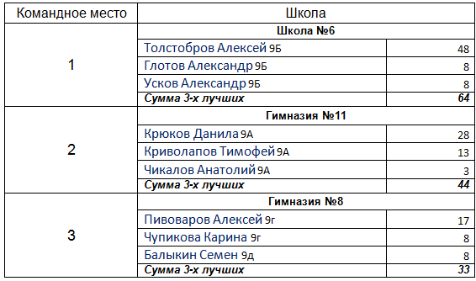
Командное первенство в олимпиаде по информатике 9 класс

Slide 11
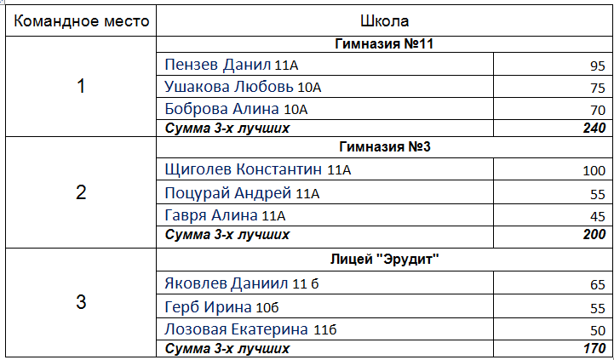
Командное первенство в олимпиаде по информатике 10-11 класс

Slide 12
Первенство за Кубок
Место | Школа | Баллы
1 | Гимназия №3 | 985
2 | Школа №6 | 862
3 | Гимназия №8 | 835
Поздравляем всех ПОБЕДИТЕЛЕЙ олимпиады
«Кубок города по физике, химии,
математике и информатике-2016»!

